Slide 1
Mobile Programming
Android Apps Life Cycle

Slide 2
Capaian Pembelajaran
Mengenal siklus hidup activity aplikasi berbasis Android.
Memahami fungsi state pada siklus hidup activity aplikasi berbasis Android.
Membuat aplikasi berbasis Android yang menerapkan pemanfaatan state pada siklus hidup activity aplikasi berbasis Android.

Slide 3
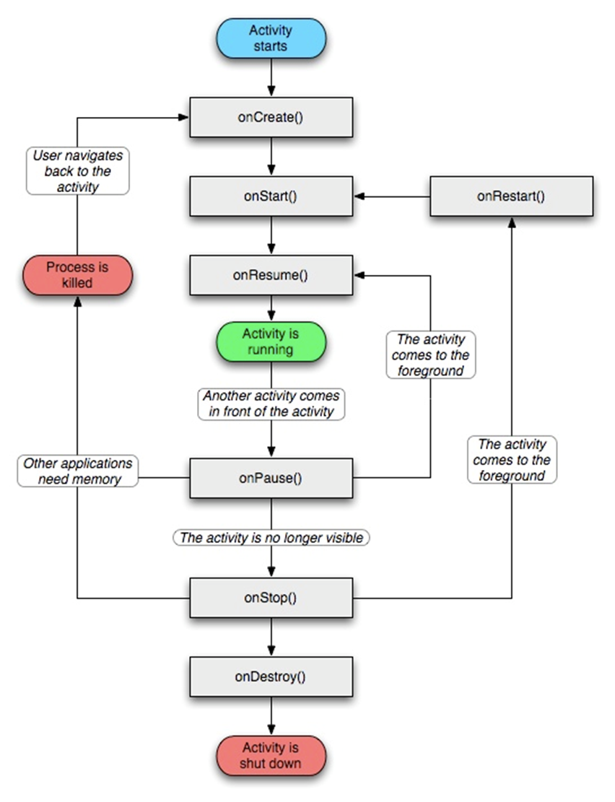
Siklus Hidup Activity

Slide 4
State pada Siklus Hidup Activity
Aplikasi android merupakan aplikasi yang siklus hidupnya memiliki beberapa state (kondisi).
Berdasarkan diagram siklus hidup aplikasi android di atas diketahui terdapat beberapa method utama terkait state (kondisi) dari activity yang ada pada aplikasi android:
  onCreate()
  onStart()
  onResume()
  onPause()
  onStop()
  onRestart()
  onDestroy()
Berikut adalah state lainnya yang tidak memiliki method:
  8. Activity is shutdown
  9. Process is killed

Slide 5
Log untuk Debug State Activity
Sistem Android menggunakan sistem terpusat untuk setiap log.
Log ini juga bisa digunakan untuk mengetahui state suatu activity pada siklus hidup activity.
Berikut yang harus dilakukan untuk mengakses log:
  Import class Log
    Import android.util.Log;
  Buat di dalam class field TAG (penanda) agar log mudah dikenali
    Pivate static final String TAG="Augury";
  Pada method state yang ingin dideteksi, tambahkan method Log berikut
    Log.i(TAG, "tuliskan nama state disini");

Slide 6
Contoh Log untuk Debug State Activity
import android.util.Log;
public class MainActivity extends Activity {
private static final String TAG = "KataAugury";
@Override
protected void onCreate(Bundle savedInstanceState) {
super.onCreate(savedInstanceState);
setContentView(R.layout.activity_main);
Log.i(TAG, "Method onCreate Jalan");
}
@Override
protected void onStart() {
super.onStart();
Log.i(TAG, "Method onStart Jalan");
}

Slide 7
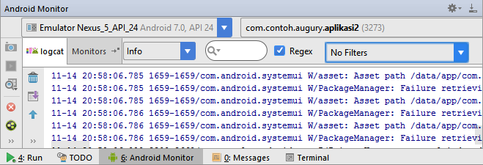
Monitor Log di Konsol
Untuk memonitor log, gunakan konsol android monitor.
Akan tampil Konsol seperti di bawah ini:
Click Android Monitor pada tab paling bawah di IDE
Click dan pilih Edit Filter Configuration, akan tampil dialog spt pada slide berikut ini.
Click dan pilih Info pada Monitors, sesuai method Log yang kita gunakan.
Dalam hal ini info, karena kita menggunakan Log.i( )

Slide 8
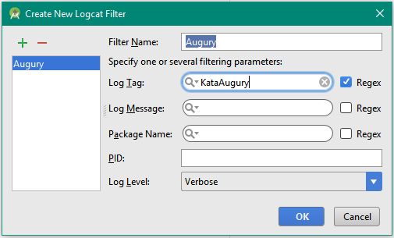
Monitor Log di Konsol
Dialog yang tampil setelah pilih Edit Filter Configuration:
Nama filter yang akan kita buat
Isi dengan String yang kita isi pada field string TAG.
Misal data field:
private static final String TAG = "KataAugury";

Slide 9
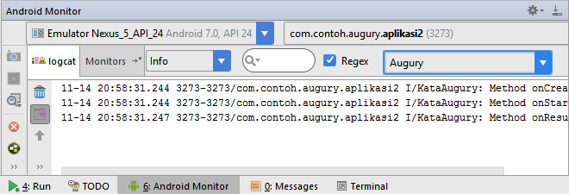
Monitor Log di Konsol
Dialog yang tampil setelah pilih Edit Filter Configuration:
Pilih nama filter yang sebelumnya kita buat
Tampilan konsol sesuai filter yang kita tentukan, yaitu; hanya menampilkan info yang mengandung kata: KataAugury

Slide 10
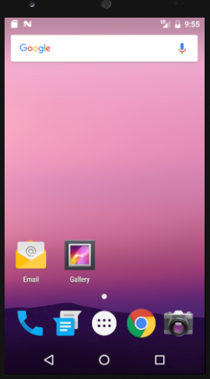
Activity State
Monitor saat activity pertama kali jalan:
  … com.contoh.augury.aplikasi2 I/KataAugury: Method onCreate Jalan
  … com.contoh.augury.aplikasi2 I/KataAugury: Method onStart Jalan
  … com.contoh.augury.aplikasi2 I/KataAugury: Method onResume Jalan
Monitor kalau tombol home ditekan,
meninggalkan Activity:
  … com.contoh.augury.aplikasi2 I/KataAugury: Method onCreate Jalan
  … com.contoh.augury.aplikasi2 I/KataAugury: Method onStart Jalan
  … com.contoh.augury.aplikasi2 I/KataAugury: Method onResume Jalan
  … com.contoh.augury.aplikasi2 I/KataAugury: Method onPause Jalan
  … com.contoh.augury.aplikasi2 I/KataAugury: Method onStop Jalan

Slide 11
Activity State
Monitor saat activity dijalankan lagi melalui menu history aplikasi:
  … com.contoh.augury.aplikasi2 I/KataAugury: Method onCreate Jalan
  … com.contoh.augury.aplikasi2 I/KataAugury: Method onStart Jalan
  … com.contoh.augury.aplikasi2 I/KataAugury: Method onResume Jalan
  … com.contoh.augury.aplikasi2 I/KataAugury: Method onPause Jalan
  … com.contoh.augury.aplikasi2 I/KataAugury: Method onStop Jalan
  … com.contoh.augury.aplikasi2 I/KataAugury: Method onRestart Jalan
  … com.contoh.augury.aplikasi2 I/KataAugury: Method onStart Jalan
  … com.contoh.augury.aplikasi2 I/KataAugury: Method onResume Jalan
Monitor kalau tombol back ditekan, keluar dari Activity:
  … com.contoh.augury.aplikasi2 I/KataAugury: Method onCreate Jalan
  … com.contoh.augury.aplikasi2 I/KataAugury: Method onStart Jalan
  … com.contoh.augury.aplikasi2 I/KataAugury: Method onResume Jalan
  … com.contoh.augury.aplikasi2 I/KataAugury: Method onPause Jalan
  … com.contoh.augury.aplikasi2 I/KataAugury: Method onStop Jalan
  … com.contoh.augury.aplikasi2 I/KataAugury: Method onRestart Jalan
  … com.contoh.augury.aplikasi2 I/KataAugury: Method onStart Jalan
  … com.contoh.augury.aplikasi2 I/KataAugury: Method onResume Jalan
  … com.contoh.augury.aplikasi2 I/KataAugury: Method onPause Jalan
  … com.contoh.augury.aplikasi2 I/KataAugury: Method onStop Jalan
  … com.contoh.augury.aplikasi2 I/KataAugury: Method onDestroy Jalan

Slide 12
TIPS - Log untuk Debug State Activity
Sistem Android menggunakan sistem terpusat untuk setiap log.
Log ini juga bisa digunakan untuk mengetahui state suatu activity pada siklus hidup activity.
Berikut yang harus dilakukan untuk mengakses log:
  Import class Log
    Import android.util.Log;
  Buat di dalam class field TAG (penanda) agar log mudah dikenali
    Pivate static final String TAG="Augury";
  Pada method state yang ingin dideteksi, tambahkan method Log berikut
    Log.i(TAG, "tuliskan nama state disini");

Slide 13
Log Method
Method yang bisa digunakan pada log:
    Log.v() → verbose
      Segala sesuatu hal akan di-log
    Log.d() → debug
      Untuk keperluan debug (nilai variable akan di-log)
    Log.i() → info
      Untuk me-log informasi yang diperlukan, contoh; menampilkan informasi sukses saat koneksi ke server berhasil.
    Log.w() → warning
      Untuk me-log warning
    Log.e() → error
      Untuk me-log error
    Log.wtf() → what a terrible failure
      Untuk me-log kesalahan yang benar-benar parah

Slide 14
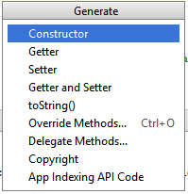
TIPS - Auto Generate Method
Alt+Insert
  Akan tampil menu seperti dibawah, kemudian pilih method yang ingin di auto generate.

Slide 15

Terima Kasih

Slide 16
Referensi
Android Tutorial: Simply Easy Learning by tutorialspoint.com
TheNewBoston YouTube Playlist: Android App Development for Beginners Playlist.
  https://www.youtube.com/watch?v=NMDPxN8FgXM&list=PL6gx4Cwl9DGBsvRxJJOzG4r4k_zLKrnxl&index=9

